Slide 1
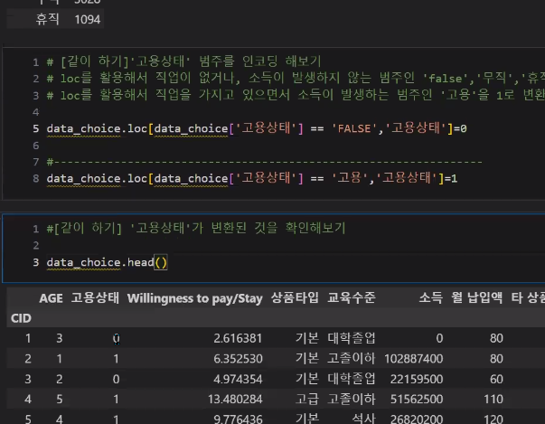
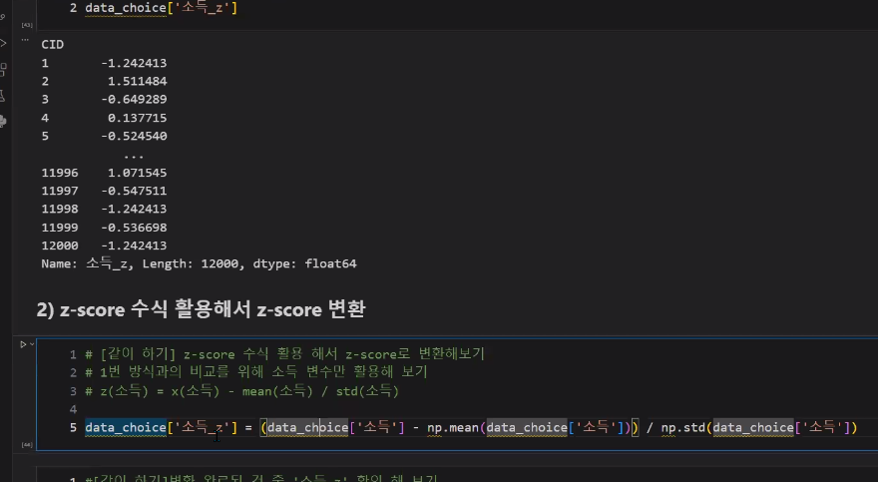

Slide 2
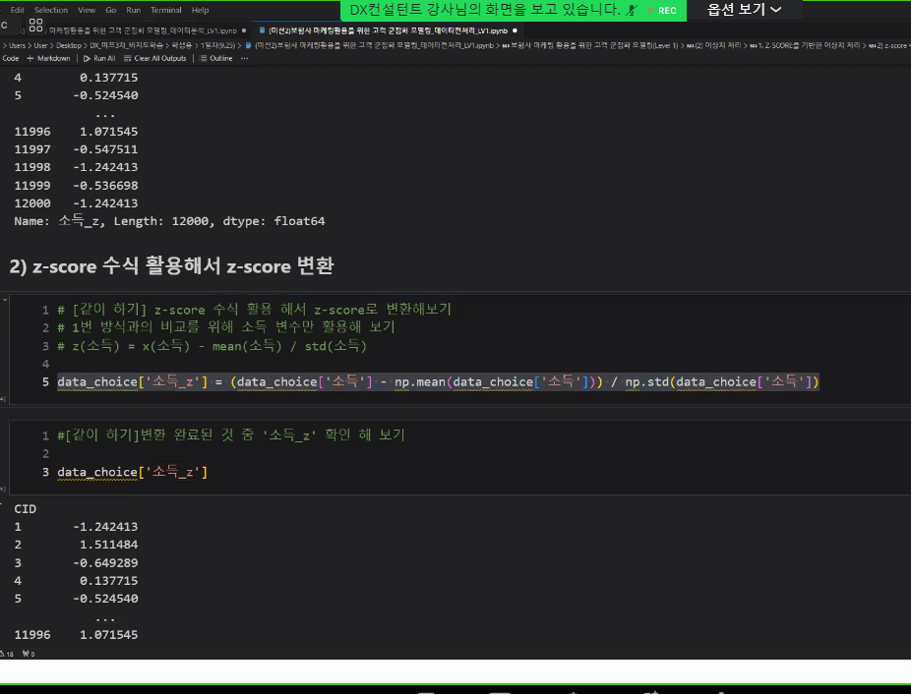
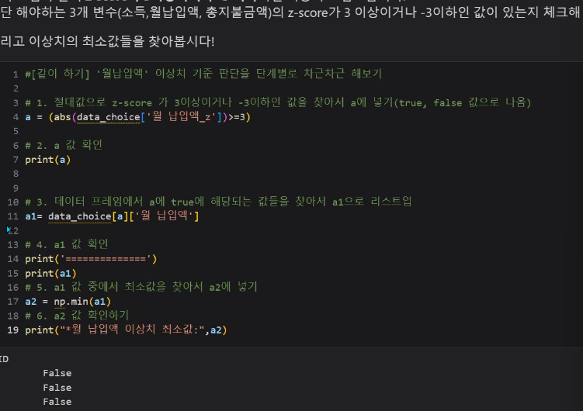

Slide 3
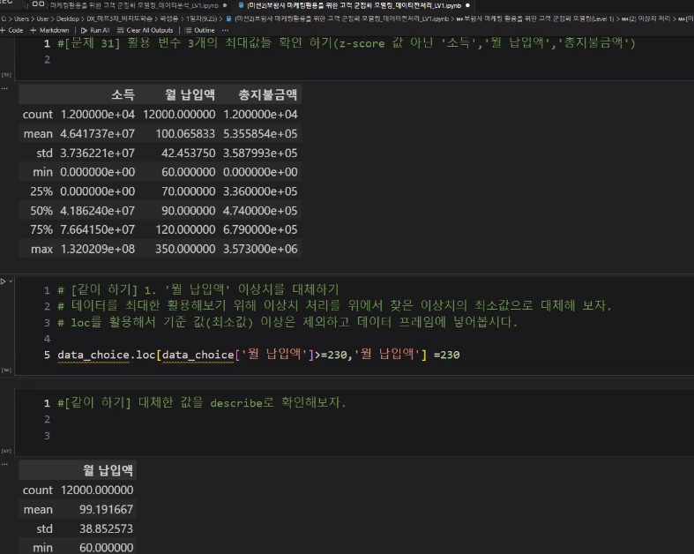

Slide 4
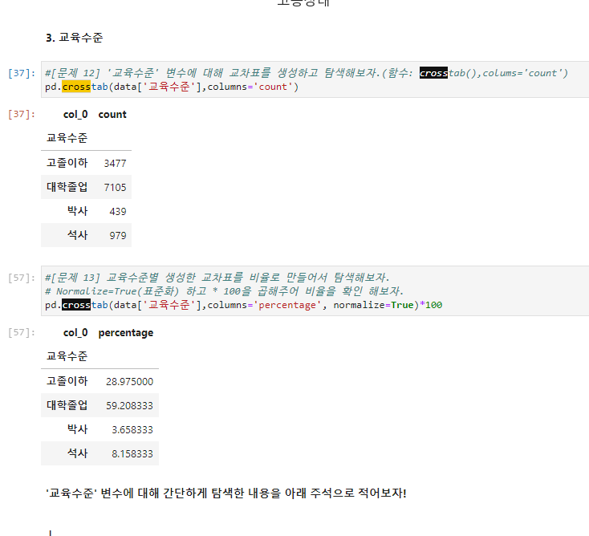

Slide 5
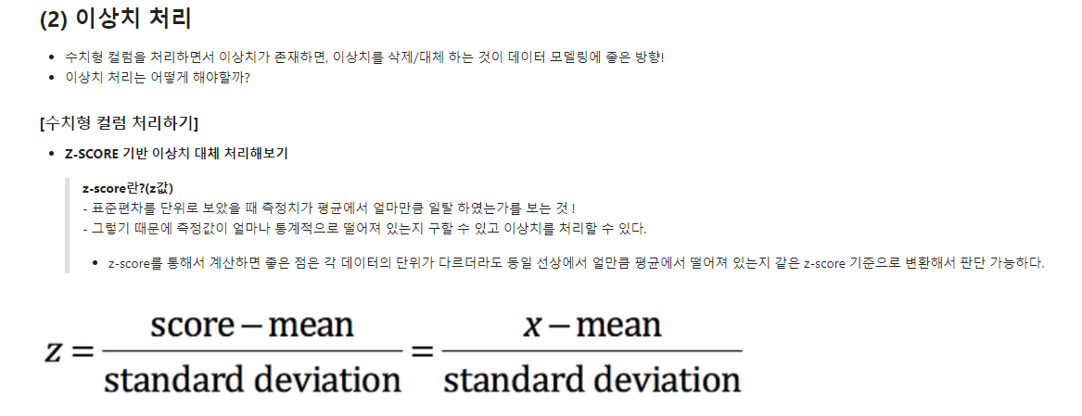
# [같이 하기] spicy 활용해서 z-score 변환하여 확인해보기
# 1. spicy 임포트 하기
from scipy import stats
import numpy as np
# 2. 소득, 월납입액, 총지불금액을 z-score로 변환한 열을 데이터 프레임에 추가하기
# (ex. '소득' -> '소득_z')
data_choice['소득_z'] =stats.zscore(data_choice['소득'])
data_choice['소득_z'] = (data_choice['소득'] - np.mean(data_choice['소득'])) / np.std(data_choice['소득'])

